Slide 1

Instituto Nacional de México Instituto Tecnológico de Cancún
Carrera: Ingeniería en Sistemas Computacionales Materia: Calculo vectorial Tema: Unidad 1 Algebra de Vectores Tarea: Ejercicios y Practicas de la Unidad 1
Equipo: 2
Integrantes: Girón Coronel Rodolfo 7° Semestre Castillo de los Santos Carlos Alberto 7° Semestre Castillo Sánchez José Iram 7° Semestre García Baltazar José Alberto 7° Semestre Salazar Iracheta Ángel 7° Semestre
Saul Tadeo cahuich Niño 7° Semestre
Fecha y salón: 14 de octubre de 2022, Salón de clases
Profesor: Adolfo Chora Sánchez

Slide 2
INDICE
1.2 Espacio tridimensional y vectores 0
1.3 Producto punto 0
1.4 Producto cruz 0
1.5 Rectas en el espacio tridimensional 0

Slide 3
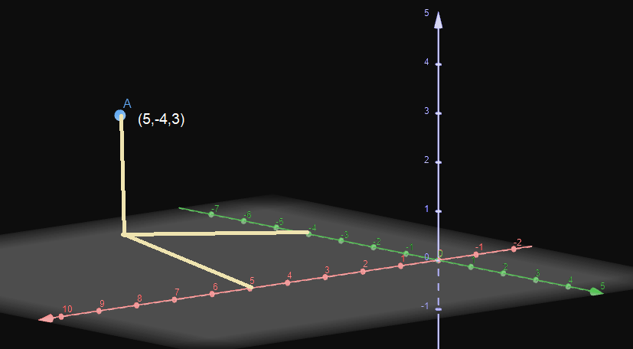
1.2 Espacio tridimensional y vectores 0
Ejercicio 6
Instrucciones: Grafique el punto dado (5,-4,3)

Slide 4
Instrucciones: Describa geométricamente todos los puntos P(x, y ,z) cuyas coordenadas satisfagan la condición.
Ejercicio 7: z = 5
El conjunto de (x, y, 5) es un plano perpendicular al eje z, 5 unidades por encima del plano xy
Ejercicio 8: x = 1
El conjunto (1, y, z) es un plano perpendicular al eje x, 1 unidad por encima del plano yz
Ejercicio 9: x = 2, y = 3
El conjunto de (2, 3, z) es una recta perpendicular al plano xy, en las coordenadas (2, 3, 0)
Ejercicio 10: x = 4, y = -1, z = 7
El conjunto (4, -1, 7) es una recta que sale del origen, el cual se define como (0, 0, 0)

Slide 5
1.3 Producto punto 0
Instrucciones: Determine el vector o escalar indicado
Ejercicio 6: b *(a - c)
Formula: iii = a*(b+c) = a * b +a* c
(-1)(2)-(2)(3)+(5)(4)
-2-6+20 =12
(-1)(3)-(2)(6)-(5)(1)
-3 -12 -5 = 20
=12+20 = 32

Slide 6
Instrucciones: Determine el vector o escalar indicado
Ejercicio 7: a * a
Formula: v-a * a >= 0
(2)(2) + (3)(3) +(4)(4)
= 4+9+16 = 29
Instrucciones: Determine el vector o escalar indicado
Ejercicio 8: (2b) * (3c)
Formula: ii = a * b = b* a
(-1)(3) + (2)(6) – (5)(1)
-3 + 12 -5 = 4
(4)(5) = 20

Slide 7
Instrucciones: Determine el vector o escalar indicado
Ejercicio 9: a*(a + b + c)
Instrucciones: Determine el vector o escalar indicado
Ejercicio 10: (2a)*(a-2b)
Formula: iii = a*(b+c) = a * b + a * c
Formula: iii = a*(b+c) = a * b +a* c
(2)(2) +(3)(3) +(4)(4)
4+9+16 = 29
(2)(-1)-(3)(2)+(4)(5)
-2-6+20 = 12
(2)(3)-(3)(6)-(4)(1)
6-18-4 = -16
= 29+12-16 = 25
(2)(2)+(3)(3)+(4)(4)
4+9+16 = 29
(29)(2) = 58
(2)(-1)-(3)(2)+(4)(5)
-2-6+20 = 12
(12)(4) = 48
= 58 – 48 = 10

Slide 8
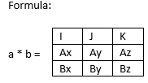

1.4 Producto cruz 0
instrucciones: En los problemas 6 - 10, encuentre a x b.
Ejercicio 6: a=4i+j-5k, b=2i+3j-k
I (1*(-1) - (-5)*3) – J (4*(-1) – (-5)*2) – K (4*3 – 1*2)
= I (-1 + 15) = 14i
= J (-4 + 10) = 6j
= K (12 - 2) = 10k
= 14I, 6J, 10K

Slide 9

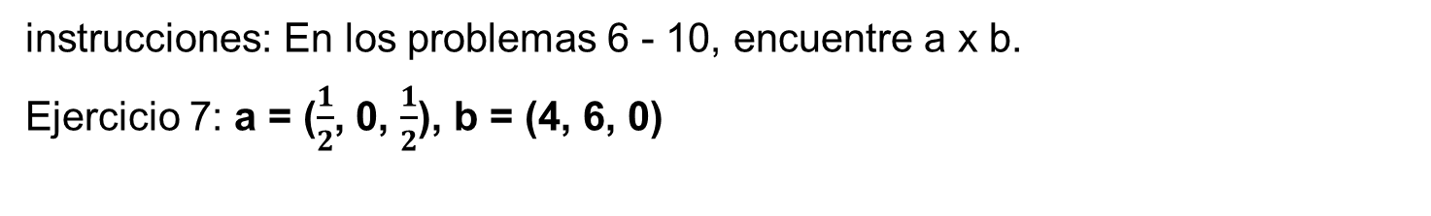
instrucciones: En los problemas 6 - 10, encuentre a x b.
Ejercicio 7: a = ($\frac{1}{2}$, 0, $\frac{1}{2}$), b = (4, 6, 0)
I (0*0 – ½* 6) - J (½*0 - ½*4) – K (½*6 – 0/4)
= I (0 - 3) = -3
= J (0 - 2) = -2
= K (3 - 0) = 3
= -3, -2, 3

Slide 10

instrucciones: En los problemas 6 - 10, encuentre a x b.
Ejercicio 8: a = (0,5,0), b = (2, -3, 4)
I (5*4 – 0*(-3)) – J (0*4 – 0*2) – K (0*(-3) – 5*2)
= I (20 - 0) = 20
= J (0 - 0) = 0
= K (0 - 10) = -10
= 20, 0, -10

Slide 11

instrucciones: En los problemas 6 - 10, encuentre a x b.
Ejercicio 9: a = (2, 2, -4), b = (-3, -3, 6)
I (2*6 – (-4)*(-3)) – J (2*6 – (-4)*(-3)) – K (2*(-3) – 2*(-3))
= I (12 - 12) = 0
= J (12 - 12) = 0
= K (6 - 6) = 0
= 0, 0, 0

Slide 12

instrucciones: En los problemas 6 - 10, encuentre a x b.
Ejercicio 10: a = (8, 1, -6), b = (1, -2, 10)
I (1*10 – (-6)*(-2)) – J (8*10 – (-6)*1) – K (8*(-2) – 1*1)
= I (10 - 12) = -2
= J (80 + 6) = 86
= K (-16 -1) = -17
= -2, 86, -17

Slide 13
1.5 Rectas en el espacio tridimensional 0
Instrucciones: encuentra la ecuación vectorial para la recta que pasa por el punto y es paralela al vector dado.
Ejercicio 1: (4,6,-7), v=(3,1/2. -3/2)
Xo = 4, Yo = 6, Zo = 7, a = 3, b= 1/2 , y c = -3/2
(x,y,z) = (4,6,-7) – t(3,1/2, -3/2)
0 (x,y,z) = (4,3t,6 – 1/2t -7t - -3/2t)
Instrucciones: encuentra la ecuación vectorial para la recta que pasa por el punto y es paralela al vector dado.
Ejercicio 2: (1,8, -2) v = 7i – 8j
Xo 1, Yo = 8 Zo = -2 a = -7, b = -8 y c = 0
(x,y,z) = (1,8,-2)+t(-7,-8,0)
(x,y,z) = (1,-7t, 8 -8t, -2 + 0t)

Slide 14
Instrucciones: encuentra la ecuación vectorial para la recta que pasa por el punto y es paralela al vector dado.
Ejercicio 3: (0,0,0), v = 5i + 9j +4K
Xo = 0 Yo = -3 Zo = 10 a = 12 b= -5 y c = -6
(x,y,z) = (0,-3,10)+ t (12,-5-6)
0 (x,y,z) = (0,12t, -3 -5t, 10 -6t)
Instrucciones: encuentra la ecuación vectorial para la recta que pasa por el punto y es paralela al vector dado.
Ejercicio 4: (0,-3,10), v = (12,-5,-6)
Xo = 0 Yo = -3 Zo = 10 a = 12 b = -5 y c = -6
(x,y,z) = (0,-3,10)+ t(12,-5,-6)
0 (x,y,z) = (0,12t- 3 -5t, 10 -6t)
Instrucciones: encuentre la ecuación vectorial de la recta que pasa por los puntos indicados.
Ejercicio 5: (1,2,1),(3,5,-2)
V = PoP1 = 0P1 – 0Po = (3-1,5-2,-2-1) = (2,3,-3)
(x,y,z) = (1,2,1) + t(2,3,-3)

